Slide 1
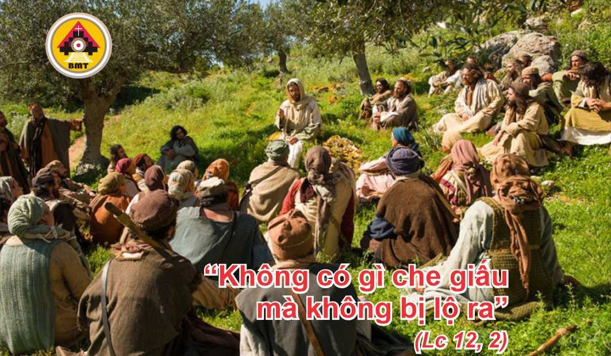

THỨ SÁU TUẦN XXVIII THƯỜNG NIÊN C

Slide 2

Lạy Chúa, lạy Chúa, nếu Chúa nhớ hoài sự lỗi, nào ai chịu nổi được ư? Vì lạy Thiên Chúa Is-ra-el, Chúa thường rộng lượng thứ tha.
Ca nhập lễ

Slide 3

Bài Đọc 1: Rm 4, 1-8
“Abraham đã tin vào Thiên Chúa và điều đó kể cho ông như sự công chính”.
Trích thư Thánh Phaolô Tông đồ gửi tín hữu Rôma.

Slide 4
Ðáp: Chúa là chỗ dung thân; Chúa đùm bọc tôi trong niềm vui ơn cứu độ
Đáp Ca:
Tv 31, 1-2. 5. 11

Slide 5
Alleluia, alleluia! – Lời Thiên Chúa là lời hằng sống, linh nghiệm, phân rẽ tư tưởng và ý muốn của tâm hồn. – Alleluia.

Slide 6
Phúc Âm: Lc 12, 1-7

Slide 7


Slide 8
Bọn giàu sang đã sa cơ nghèo đói; nhưng người tìm Chúa chẳng thiếu chi thiện hảo.
Ca hiệp lễ

Slide 9
Ca Kết Lễ

Slide 10
THỨ SÁU TUẦN XXVIII THƯỜNG NIÊN C

